Slide 1




Uniwersytet Łódzki, Wydział Zarządzania
Seminarium dyplomowe
Dr hab. Marek Matejun, Prof. UŁ
Katedra Przedsiębiorczości
i Polityki Przemysłowej
www.matejun.pl

Slide 2
Seminarium – sprawy organizacyjne
Zapraszam na www.matejun.pl
  hasło: 55
Dokumenty związane z dyplomowaniem: https://www.wz.uni.lodz.pl/strefa-studenta/sprawy-organizacyjne/egzaminy-dyplomowe
Zasady współpracy:
  proszę o (1) obowiązkową obecność i (2) uwagę na zajęciach
    jeśli coś jest niejasne – pytajcie!
  proszę o zwrócenie szczególnej uwagi na prezentacje - proszę o pisanie pracy zgodnie z podanymi wytycznymi
    będę sprawdzał tylko prace pisane zgodnie z wytycznymi – brak dostosowania się do wytycznych = pracę odsyłam do poprawki
  podpowiadam / sprawdzam pracę pod kątem merytorycznym, natomiast nie sprawdzam pracy pod kątem literówek, błędów ortograficznych, gramatycznych, stylistycznych itp. – za to odpowiadacie sami
  Ogólny harmonogram współpracy:
    semestr 0 – wprowadzenie do pisania pracy, wyznaczenie tematu i ogólnego zakresu pracy
    semestr 1 – napisanie części teoretycznej
    semestr 2 – przeprowadzenie badań, napisanie części empirycznej i przygotowanie do obrony

Slide 3
Cel i zakres pracy dyplomowej
Praca dyplomowa powinna świadczyć o opanowaniu przez studenta wiedzy związanej z kierunkiem studiów z uwzględnieniem wybranej specjalności
Obejmuje:
  wyznaczenie (1) tytułu, (2) problemu badawczego, (3) celu pracy i sformułowanie (4) pytań badawczych
  opis wybranego zagadnienia w oparciu o literaturę przedmiotu (część teoretyczna)
  przygotowanie (metodyka!) i przeprowadzenie badań i analiz w praktyce gospodarczej (część empiryczna/praktyczna)
  odpowiedzi na pytania badawcze, sformułowanie wniosków (część wnioskowania – w zakończeniu)
Praca powinna wykazać umiejętności piszącego w zakresie wyboru i analizy źródeł literatury naukowej (część teoretyczna) oraz korzystania z metod badawczych do rozwiązania określonego problemu badawczego (część empiryczna)

Slide 4
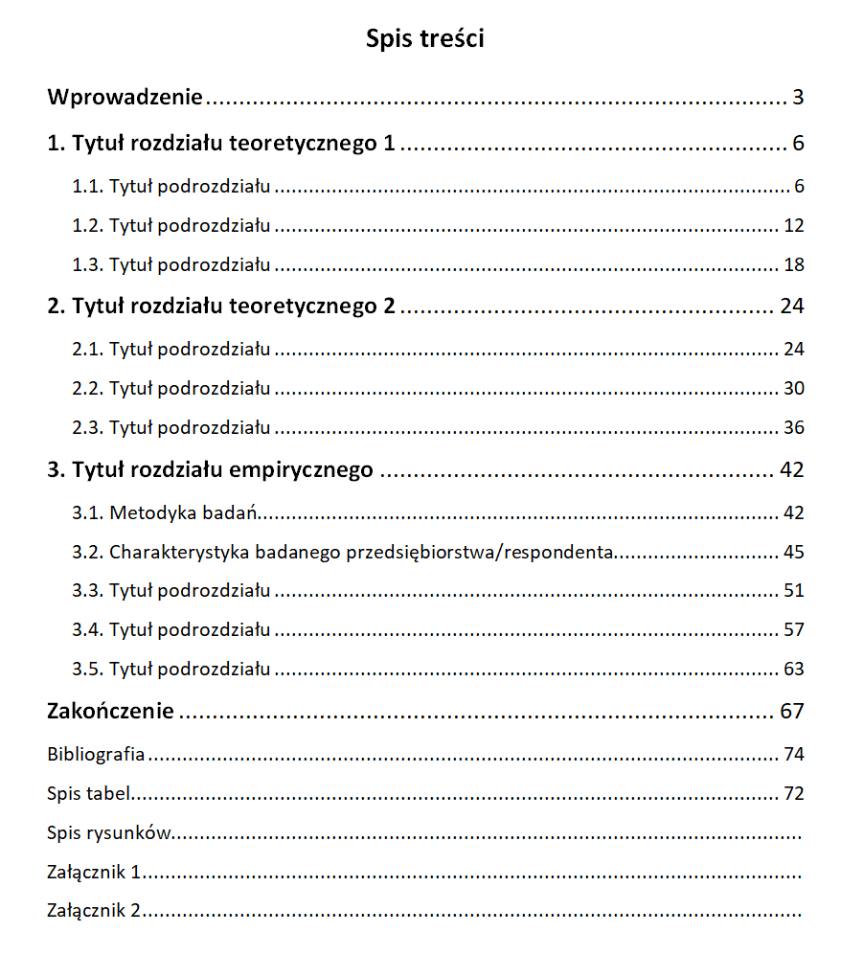
Ogólna struktura pracy dyplomowej
Omówienie ogólnej struktury
pracy dyplomowej
tylko 2 poziomy podziału:
rozdziały i podrozdziały
tytuł rozdziału / podrozdziału
nie może być taki sam, jak
tytuł pracy!
każdy podrozdział po ok.
5-7 stron (wyjątek: metodyka)
po tytułach rozdziałów
i podrozdziałów nie stawiamy
kropki
Przygotuję dla Państwa szablon, w którym będziecie pisać pracę!

Slide 5
Ogólne zasady pisania prac dyplomowych
[BARDZO WAŻNE!!!] Każda praca składa się z dwóch głównych części:
  części teoretycznej - w której przedstawiamy teorię (literaturę naukową) dotyczącą tematu. Wykorzystywanie literatury (w tym wyników cudzych badań) musi być potwierdzone stosowaniem przypisów do literatury naukowej.
  części empirycznej - w której prezentujemy wyniki prowadzonych badań empirycznych. Badamy to, co opisywaliśmy w części teoretycznej. Badania prowadzimy w praktyce gospodarczej – badamy przedsiębiorstwa, przedsiębiorców, kierowników, pracowników itp. Wszelkie wyniki, analizy, informacje muszą bazować na materiale empirycznym zebranym za pomocą określonych metod badawczych.
  Część empiryczna ma większe znaczenie niż część teoretyczna!
[BARDZO WAŻNE!!!] Praca musi być proporcjonalna – mniej więcej taka sama objętość każdej części (podrozdziałów)!
[BARDZO WAŻNE!!!] Pracę piszemy w formie bezosobowej, np:
  w rozdziale pierwszym przedstawiono (a nie „przedstawiłem”)
  w ramach prac badawczych przeprowadzono (a nie „przeprowadziłam”)
  Nigdy nie używamy formy osobowej!! Nigdy!!!!!

Slide 6
Temat / tytuł prac dyplomowej
Temat / tytuł pracy musi być związany z (1) kierunkiem i (2) specjalnością studiów „Przedsiębiorczość i zarządzanie innowacjami”. Może dotyczyć takich zagadnień, jak:
mikro, małe i średnie przedsiębiorstwa (MSP, mMSP),
przedsiębiorczość (różne rodzaje przedsiębiorczości),
innowacje.
Przykładowe tytuły:
„Specyfika i wyzwania pracy przedsiębiorczego kierownika”
„Rekrutacja, selekcja i proces wdrażania przedsiębiorczych pracowników w organizacji”
„Rola systemu motywacyjnego w budowaniu zaangażowania pracowników w firmach sektora MSP”
„Innowacje technologiczne a konkurencyjność przedsiębiorstwa”
„Psychospołeczne aspekty w zarządzaniu kapitałem ludzkim źródłem konkurencyjności firm sektora MSP”
„Bariery rozwoju małych firm w branży nieruchomości”
Uwaga: Tytuł precyzyjnie wyznacza jakie zagadnienia merytoryczne poruszacie w pracy
i na czym koncentrujecie swoje rozważania!
zapowiada i definiuje treść części teoretycznej – trzeba go będzie opisać od strony teoretycznej (musi być sporo literatury na dany temat)
jest związany z zakresem planowanych badań empirycznych! w badaniach analizujemy opisaną teorię od strony praktycznej – trzeba „to zbadać”!

Slide 7
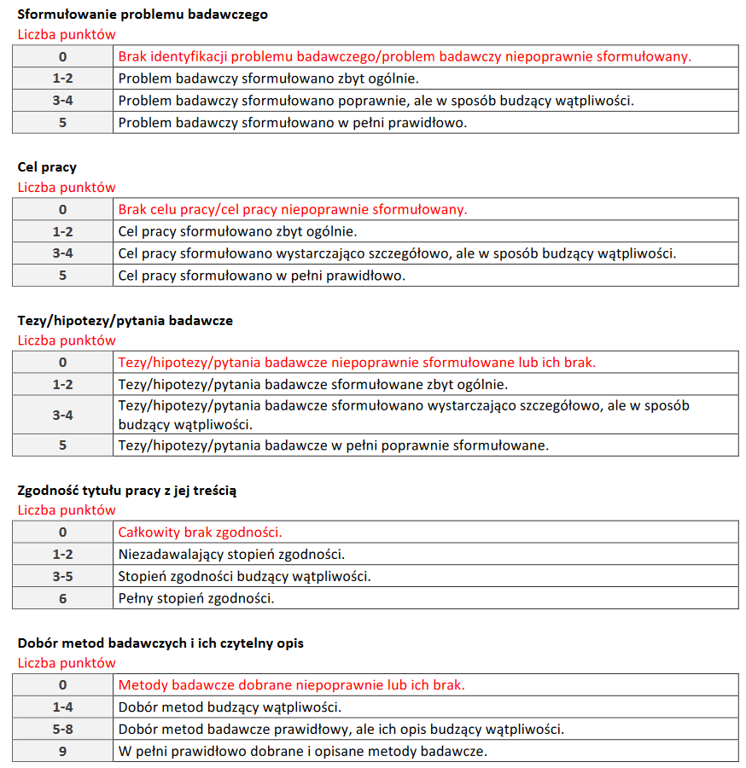
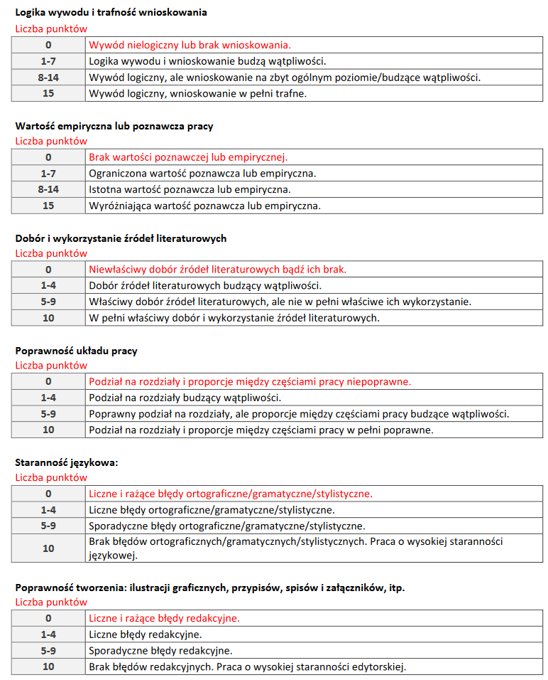
Kryteria oceny prac dyplomowych
Ocenie podlegają:
  aspekty merytoryczne
  aspekty formalne (język, formatowanie)

Slide 8
Struktura pracy dyplomowej
Wprowadzenie
  zarysowanie ogólnego tła badanego problemu, dlaczego jest ona ważny?
  wyraźne sformułowanie problemu badawczego: „Powyższe rozważania prowadzą do sformułowania określonego problemu badawczego, podjętego w niniejszej pracy, który dotyczy…”
  wyznaczenie celu pracy
  sformułowanie kilku (3-4) pytań badawczych, na które będzie poszukiwać się odpowiedzi w pracy
  omówienie struktury pracy (zawartości poszczególnych rozdziałów i podrozdziałów)
Rozdział teoretyczny 1
  ogólne rozważania teoretyczne dotyczące tematu, np. ogólne definicje i specyfika przedsiębiorczości, MSP, innowacji itp.
Rozdział teoretyczny 2
  bardziej szczegółowe rozważania teoretyczne dotyczące tematu odnoszące się bezpośrednio do problemu badawczego

Slide 9
Struktura pracy dyplomowej
Rozdział empiryczny
  Metodyka badań – bardzo ważny podrozdział!
    wyraźne wskazanie metod i technik badawczych
    wskazanie i szczegółowe omówienie narzędzi badawczych / źródeł informacji
    uzasadnienie doboru firmy / respondenta do badań
    informacje o przebiegu badania
  Charakterystyka badanego przedsiębiorstwa / respondenta
    szczegółowa charakterystyka badanej firmy i respondenta
  Prezentacja wyników badań w poszczególnych podrozdziałach (ok 3)
    omówienie wyników badań: wskazania respondentów, ich opinie na dany temat, ich preferencje, obawy, zagrożenia, plany na przyszłość, propozycje zmian i usprawnień itd.
Zakończenie
  udzielenie wyraźnych, szerokich odpowiedzi na postawione pytania badawcze na podstawie wyników badań
  sformułowanie wniosków aplikacyjnych / praktycznych
  refleksja nad ograniczeniami badania
  sformułowanie dalszych, obiecujących kierunków badań.

Slide 10
Kolejne spotkanie
Termin spotkania: środa, 18.06.2025, godz. 19.00
Na kolejne seminarium proszę o przygotowanie następujących kwestii:
Planowanego tytułu/tematu pracy licencjackiej
  jakie zagadnienia merytoryczne planuje Pani/Pan poruszyć w ramach pracy? jaki będzie zakres merytoryczny pracy?
Nazwy i ogólnej charakterystyki (rodzaj działalności/wielkość/forma prawna) firmy, w której planujecie przeprowadzić badania

